Slide 1
Bienvenidos al Portal de Servicios de Proveedores Nuevas Actualizaciones Verano 2018
Favor de silenciar su telefono

Slide 2
Agenda
Cuando comenzar a usar las nuevas funciones en el Portal de OEL.
Opciones que los proveedores podran continuar usando en el Portal de ELCHC.
Como la información actual estará conectada con el Portal de OEL.
Novedades para familias en el Portal de OEL.

Slide 3
Portal de Proveedores en OEL

Slide 4
¿Qué es el Portal de OEL?
El mismo sistema utilizado para crear perfiles y contratos en 2018-2019.
Es un sistema estatal en línea, el cual administra CCR&R, School Readiness y VPK.
OEL-Office of Early Learning, Florida Department of Education
https://providerservices.floridaearlylearning.com

Slide 5
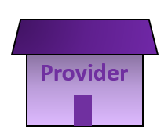
OEL
Provider Services Portal
ELCHC Provider Portal
Coalition Portal
Family Portal
ASQs
Messaging
Sign-in/out sheets
Notes:
Note: Future functions include attendance, enrollment and ASQs

Slide 6
Matrículas y asistencia estarán disponibles en el Portal de OEL a partir del 2 de julio del 2018

Slide 7
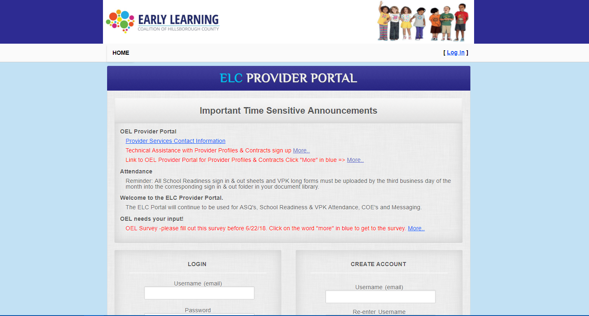
Funciones que pueden seguir siendo usadas para VPK en el ELCHC Provider Portal
Mensajes de ELCHC.
Enviar la asistencia de Sign in/out.
Matrículas para el verano (VPK) y culminación de matrículas.
Asistencia en el verano (VPK).

Slide 8
Funciones que los proveedores de SCHOOL READINESS pueden continuar usando en el ELCHC Provider Portal
Recibir/enviar mensajes al ELC.
Adjuntar hojas de Sign in/out.
ASQs
Enviar la asistencia de School Readiness de junio.

Slide 9
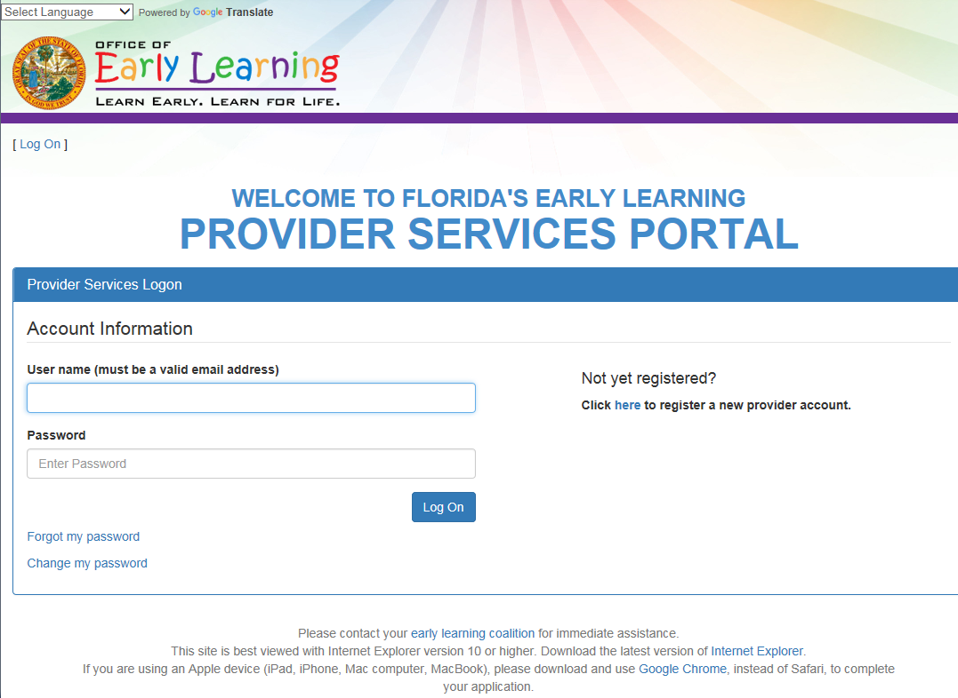
Funciones que los proveedores de VPK utilizarán en el Portal de OEL
Ahora
Perfiles de Proveedores
Contratos
Comenzando en julio
Matriculas de VPK
Fall
VPK Child Terminations
Comenzando en agosto
Asistencia VPK
Fall

Slide 10
Funciones que los proveedores de SCHOOL READINESS utilizaran en el Portal de OEL
Ahora
Perfil de los Proveedores
Contratos
Comenzando en julio
Matricula de School Readiness
Asistencia para julio*
*La asistencia puede ser procesada a diario, semanal y mensualmente

Slide 11
Matrículas para VPK / School Readiness

Slide 12
Matrícula
A partir de julio todas las matriculas actualmente activas de School Readiness & VPK serán transferidas al nuevo Portal de OEL.

Slide 13
Para modificar Matrículas de VPK
Comenzando el 2 de julio del 2018, para matricular niños de VPK, los proveedores necesitan enviar un “Enrollment Request” al Portal de OEL.
Los Proveedores utilizarán la información del Certificado de Elegibilidad (COE)
del nino
Los proveedores tendran como nueva opcion agregar un amplio grupo de documentos (Bulk Upload)
Notes:
Keep COE 5 years, monitoring team will ask to see them.

Slide 14
Para modificar Matrículas de VPK(cont.)
Después del 1ro de octubre del 2018, el Portal de ELCHC no aceptara Certificados.
Una vez que el Enrollment Request haya sido enviado por un proveedor, otro proveedor no podra utilizar el mismo certificado.
Un niño no puede ser matriculado antes de la fecha de aprobación en su certificado.

Slide 15
Para modificar Matrículas de VPK(cont.)
Cualquier solicitud de matrícula puede ser cancelada antes de ser procesada por el ELC.
Las transferencias de clase pueden ser agregadas o borradas .
Seleccione “Terminate” para borrar niños de la lista de matrícula de VPK.
Las matrículas serán terminadas en:
Enrollments>Manage VPK Enrollments >Request/Change Enrollment tab
Notes:
Point out never attended, Change Start Date, Terminate, Class Change.

Slide 16
Matrículas de School Readiness
Las familias pueden seleccionar el Proveedor de su niño en el Portal de la Familia.
Los proveedores pueden aceptar o rechazar las matrículas.
El Distrito Escolar aprobará las matrículas.
El Distrito Escolar puede matricular al niño con el proveedor a pedido del Proveedor o la familia.
Los certificados de pago (Payment Certificate) estarán el línea en el Portal de OEL.

Slide 17
OEL Portal Dashboard!
Notes:
SR Enrollment Request come in here along with contract changes, terminations, and other important information.

Slide 18
Matrículas de School Readiness (cont.)
En Enrollments>Manage SR Enrollments>SR Enrollments> View/Edit SR Enrollments tab
Proveedores podrán:
Cerrar la matrícula del niño
Encontrar el certificado de pago
>>Seleccionar la derecha para ver los botones

Slide 19
Resumen de Información
Comenzando el 2 de julio del 2018:
Use el Portal de OEL para hacer cambios en las matriculas de ambos VPK y School Readiness
No más VPK Termination Forms
No más VPK Class Transfer Forms
No subir VPK COEs (Mantener copia por 5 años)
No más recibos de pagos de School Readiness en papel solo electrónicos
No más SR Provider Transfer Forms en papel
No más ajustes de asistencia en papel
Después del 1ro de octubre del 2018, el Portal de ELCHC no aceptara certificados
*Excepto para VPK Clases de Verano

Slide 20
Asistencia de VPK / School Readiness

Slide 21
Asistencia
La asistencia será sometida a través del Portal de OEL
Los cambios y ajustes de asistencia, incluyendo pagos serán procesados de forma diferente.
La Coalición o el Distrito Escolar no podrán hacer cambios de asistencia por los proveedores.
Sin Excepción: Es imposible procesar pagos para aquellos proveedores que no agregen la asistencia en el portal nuevo de OEL.

Slide 22
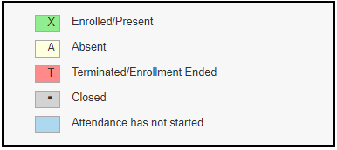
Asistencia de VPK
El Sistema automáticamente:
Marcará a todos los niños presentes.
Los proveedores solo deberán marcar las ausencias y termino de matrículas.
Sistema incluirá los días no instructivos escogidos por los proveedores de VPK.
La asistencia puede ser procesada a diario, semanal o mensualmente.
Nueva Leyenda en el Portal:
La asistencia de VPK será dividida por clase.
La asistencia puede ser procesada por cada niño de forma individual, para no retrasar el proceso de pago.
Comenzar a someter la asistencia de VPK para el Otono del 2018 en el Portal Nuevo
Notes:
When providers log in children will be selected present automatically, just change it on Blue Jean page. Non instructional days

Slide 23
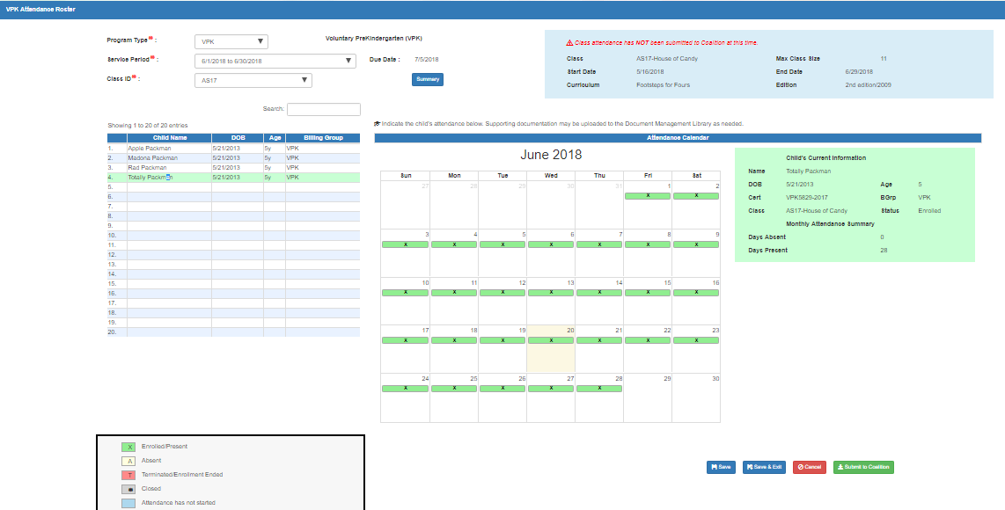
Muestra de la Asistencia en el Portal de OEL (cont.)
Notes:
Note the calendar viw . Can tell the weekend , easier to fill out, buttom on butoom save save exit exit sumit to coalition

Slide 24
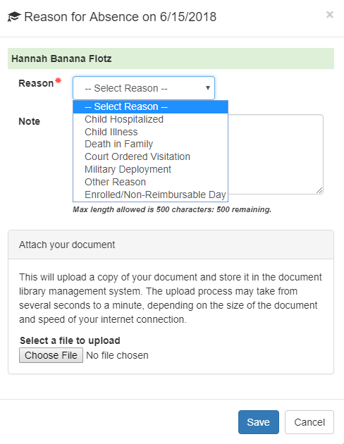
Asistencia de School Readiness
Al marcar una ausencia, el sistema automáticamente le guiará a seleccionar una razón e incluir un comentario.
La asistencia puede ser procesada por cada niño para no atrasar el pago.
El sistema automáticamente marcará a todos los niños presentes.
Los proveedores solo deberán marcar las ausencias y terminos de matrículas.

Slide 25
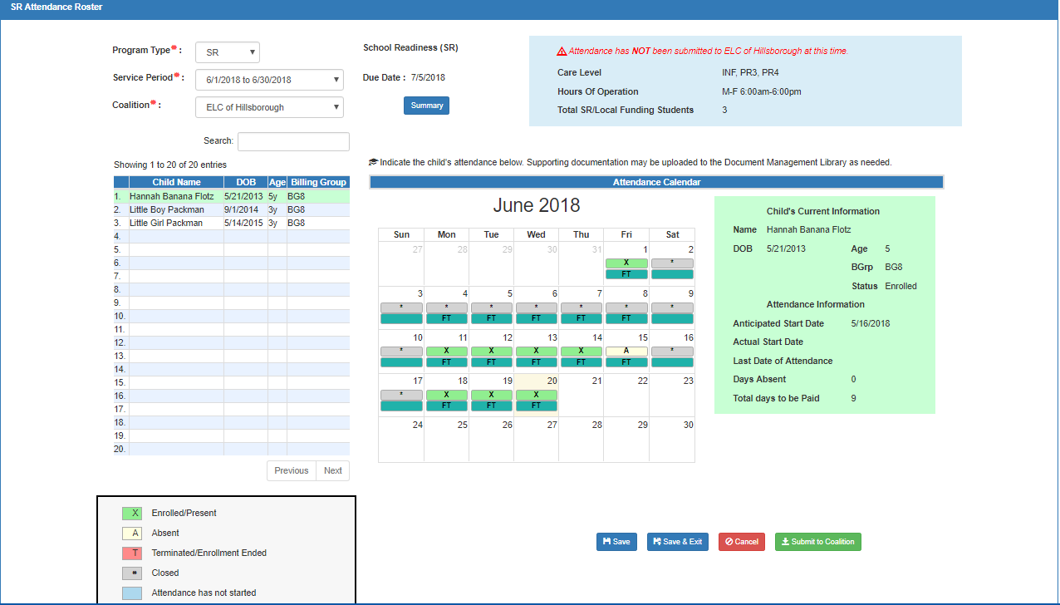
Muestra de la Asistencia en el Portal de OEL (cont.)

Slide 26
Asistencia de School Readiness Video

Slide 27
Novedades para las familias en el Portal de OEL?
Todos los procesos para ser elegibles en el programa de School Readiness se harán a través del Portal de Familia de OEL.
Aplicar para servicios de cuido de niños con School Readiness.
No se aceptarán en el futuro paquetes de renovaciones faxeados o de papel.
Todos los documentos de elegibilidad deberán subirse en el portal.
Habilidad de buscar y escojer su proveedor.
Recertificación
Cambio de proveedor.
Reportar y actualizar cambios.

Slide 28
Recursos y Asistencia
ELCHC YouTube Channel: https://www.youtube.com/user/ELCHillsborough
Training Videos Produced by OEL for Providers and Families
Later this Summer: Recorded Webinar of this Training Series
OEL Provider Services User Guide (link on Dashboard of the OEL Provider Services Portal Home Screen
School District’s School Readiness Services
Net Park Office Phone: 813-744-8941, press “1”
North Tampa Office Phone: 813-419-5391
ELC of Hillsborough County
Phone: 813-515-2340
Contact your Finance or Family Services Specialist for assistance with Attendance or Enrollments

Slide 29
GRACIAS POR PRESENCIA HOY!

